Slide 1

CHÀO MỪNG CÁC EM ĐẾN VỚI
TIẾT HỌC NGÀY HÔM NAY
MÔN: GDCD 6

Slide 2

BÀI 3:
SIÊNG NĂNG, KIÊN TRÌ
(Tiết 2)

Slide 3


Bài 3:
SIÊNG NĂNG, KIÊN TRÌ
( Tiết 2)
II. KHÁM PHÁ

Slide 4
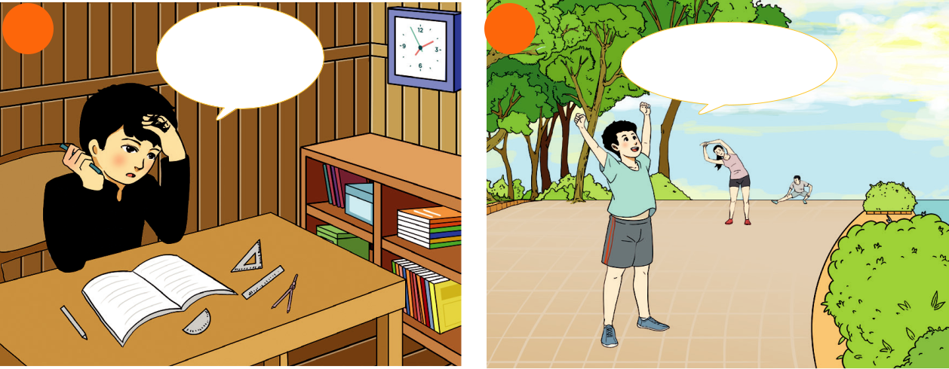
Em hãy quan sát các hình ảnh dưới đây để xác định biểu hiện của siêng năng, kiên trì và chưa siêng năng, kiên trì
1
Bài này khó quá
bỏ qua thôi!

Slide 5
2
Mình luyện tập được
3 tuần liên tiếp rồi.

Slide 6
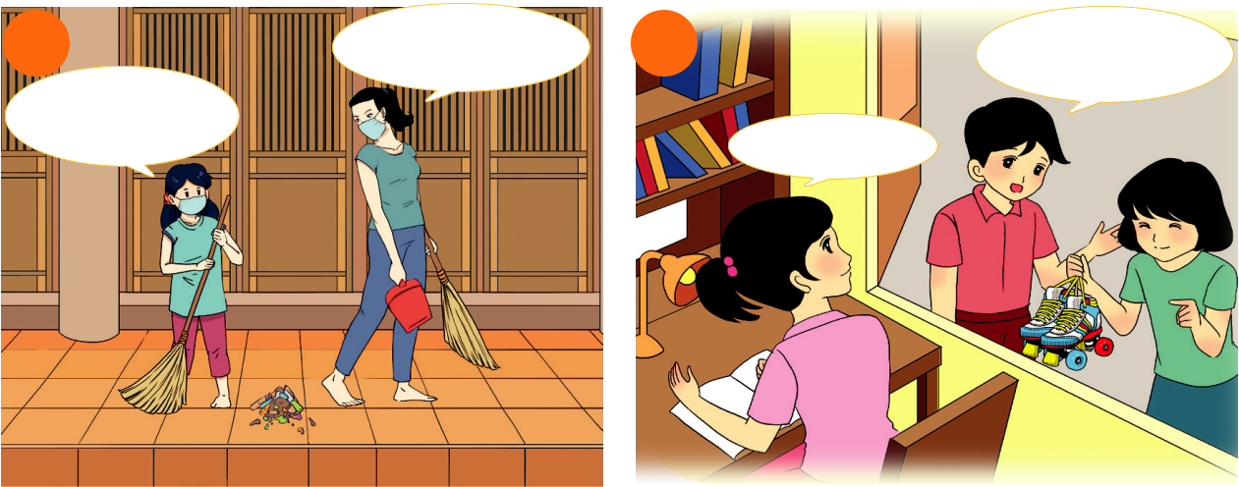
3
Con có cần mẹ giúp
không nào?
Dạ không.
Con làm quen rồi ạ!

Slide 7
4
Bài tập chưa
làm xong thì làm sau.
Mình ra ngay

Slide 8
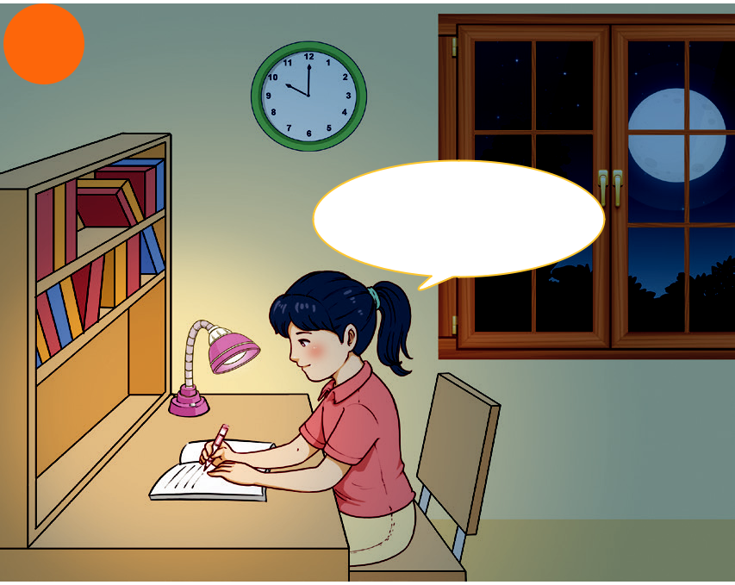
5
Mình sẽ
cố gắng đến cùng.

Slide 9
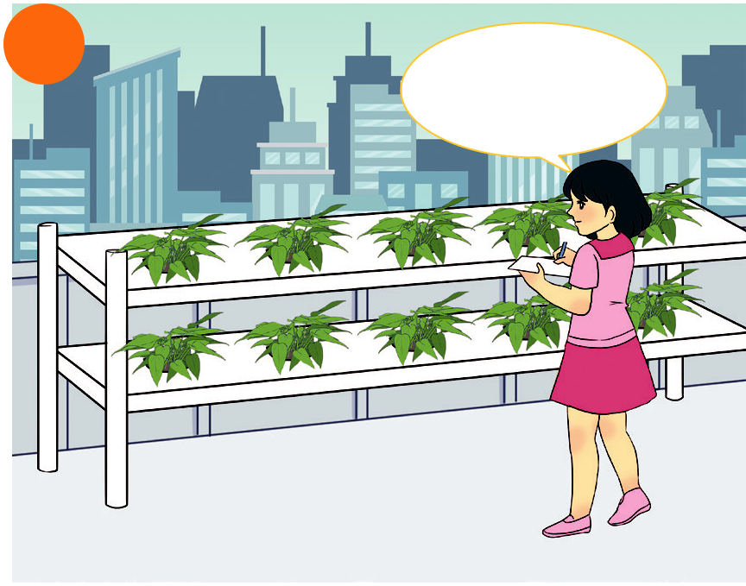
6
Mình sắp có rau
thuỷ canh ăn rồi.

Slide 10

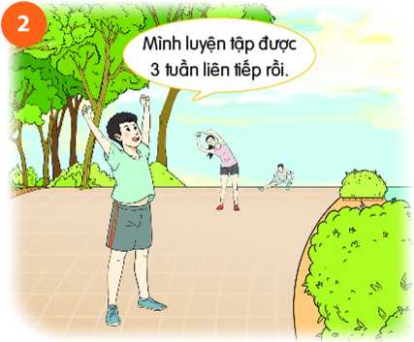
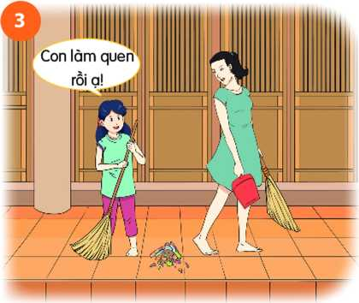
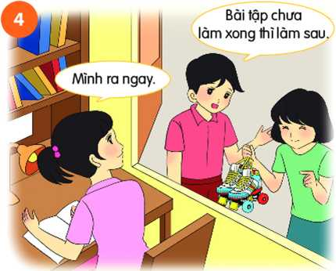

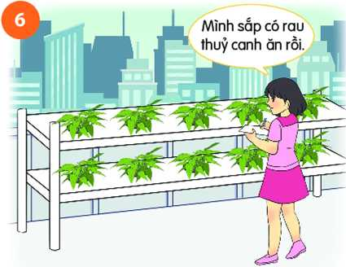
Theo em, hình ảnh nào biểu hiện của siêng năng, kiên trì và chưa siêng năng, kiên trì.

Slide 11
Biểu hiện của siêng năng, kiên trì:

Slide 12
Biểu hiện của chưa siêng năng, kiên trì:

Slide 13
Hãy tìm thêm những biểu hiện khác của siêng năng, kiên trì trong lao động, học tập và sinh hoạt hằng ngày mà em biết?
HỌC TẬP | LAO ĐỘNG | SINH HOẠT HẰNG NGÀY

Slide 14
Biểu hiện khác của siêng năng, kiên trì trong lao động, học tập và sinh hoạt hằng ngày:
Học tập | Lao động | Sinh hoạt hàng ngày
Đi học chuyên cần; học bài, làm bài đầy đủ; không để thầy cô, bố mẹ phải nhắc nhở; luôn cố gắng để tìm được cách làm cho những bài tập khó;…
Tích cực, chủ động làm việc nhà như dọn dẹp nhà cửa, nấu cơm, chăm sóc vườn rau,…
Tập thể dục, rèn luyện sức khỏe một cách thường xuyên, liên tục, kiên trì đấu tranh phòng chống tệ nạn xã hội, dịch bệnh covid, bảo vệ môi trường,…

Slide 15
Sắp xếp các biểu hiện sau vào 2 cột sao cho hợp lý (Siêng năng kiên trì và không siêng năng kiên trì)
Tích cực, chủ động trong công việc
Làm việc thường xuyên, đều đặn
Trốn tránh công việc
Không ngại khó khăn
Tự giác học và làm bài
Hay nản lòng trong học tập, lao động
Lười biếng
Ỷ lại trong học tập
Thường xuyên nhờ vả người khác

Slide 16
BIỂU HIỆN
SIÊNG NĂNG KIÊN TRÌ
KHÔNG SIÊNG NĂNG KIÊN TRÌ
Tích cực, chủ động trong công việc
Trốn tránh công việc
Lười biếng
Làm việc thường xuyên, đều đặn
Hay nản lòng trong học tập, lao động
Không ngại khó khăn
Ỷ lại trong học tập
Thường xuyên nhờ vả người khác
Tự giác học và làm bài

Slide 17

Thôi khó quá thì mình mượn tập ai chép đi, khỏi suy nghĩ!
Bài toán này làm thế nào nhỉ?
Em có suy nghĩ gì về hành động và lời nói của bạn trai trong bức hình trên?

Slide 18
NHẬN XÉT
Bạn trai là một người không siêng năng kiên trì.
Không biết tự suy nghĩ, tìm tòi cách giải mà mượn tập của bạn khác chép bài.
Không ý thức tự giác, sẽ không tiến bộ trong việc học tập.

Slide 19

Theo em, là học sinh chúng ta cần làm gì để rèn luyện đức tính siêng năng, kiên trì?

Slide 20




Học sinh chúng ta cần
Tham gia các hoạt động rèn luyện kỹ năng sống
Học tập chuyên cần
Xung phong phát biểu trong giờ học
Giúp đỡ bạn trong việc học để cùng nhau tiến bộ

Slide 21
 3. Cách rèn luyện siêng năng, kiên trì:
Học tập chuyên cần
Chăm chỉ rèn luyện kĩ năng sống
RÈN LUYỆN
Hành vi
Thái độ
Không ngừng hoàn thiện
Sự ứng xử trước những khó khăn

Slide 22
Siêng năng là làm việc tự giác, cần cù, chịu khó thường xuyên của con người.
KHÁI NIỆM
Kiên trì là làm việc miệt mài, quyết tâm giữ vững ý chí, làm đến cùng dù gặp khó khăn trở ngại
SIÊNG NĂNG, KIÊN TRÌ
Ý NGHĨA
Giúp con người vượt qua khó khăn, thử thách và hướng đến thành công.
Cần học tập chuyên cần, chăm chỉ rèn luyện kĩ năng sống.
CÁCH
RÈN LUYỆN
Không ngừng hoàn thiện hành vi, thái độ và sự ứng xử trước những khó khăn và thử thách.

Slide 23
HƯỚNG DẪN TỰ HỌC:
Học bài
Chuẩn bị nội dung tiếp theo của bài học SGK/14-15: Đọc tình huống và thực hiện theo yêu cầu:
+ Tình huống 1
+ Tình huống 2
+ Tình huống 3
+ Tình huống 4
+ Tình huống 5

Slide 24
Bài 3:
SIÊNG NĂNG, KIÊN TRÌ
( Tiết 2)
Xin chào
và hẹn gặp lại !

